Slide 1




Idish-tovoqlar

Slide 2
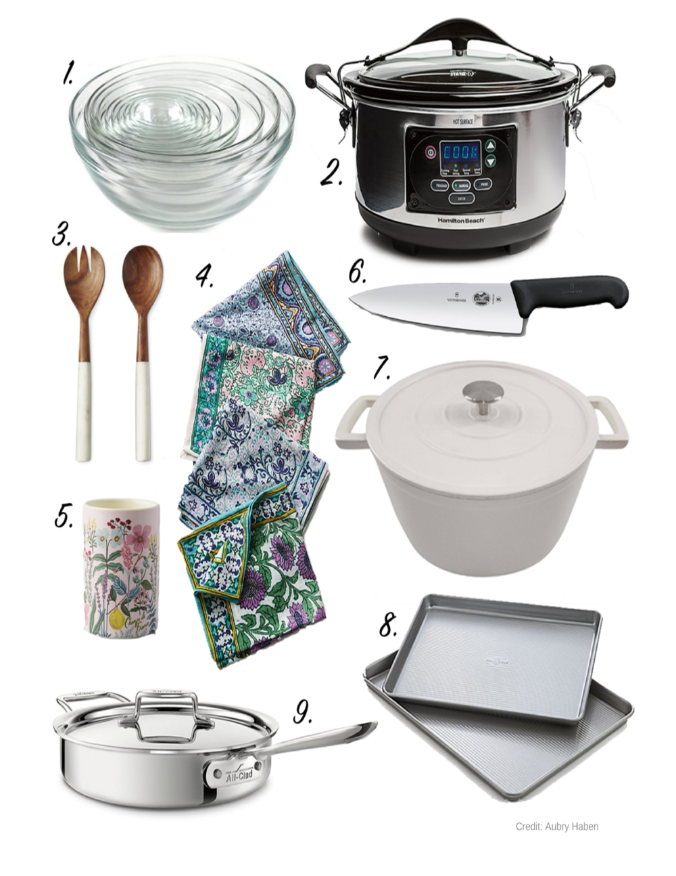

Slide 3



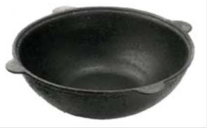
idishlarni nomini ayt!
Choynak
Tova
Chovgum
Qozon

Slide 4


idishlarni nomini ayt!
Kastrulka
Lagan

Slide 5
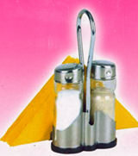

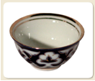
idishlarni nomini ayt!
Tuzdon
Kosa
sanchqich

Slide 6


idishlarni nomini ayt!
Saryog’ idishi
Likopcha
Qoshiq

Slide 7


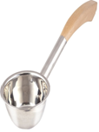
idishlarni nomini ayt!
Shakar idishi
Kapkir
Cho’mich

Slide 8
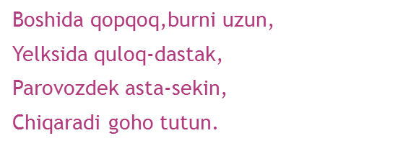
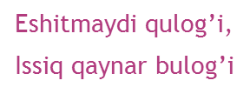
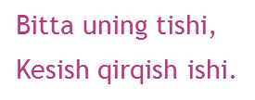


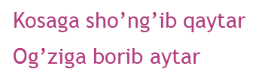
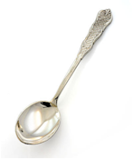
Topishmoqni javobini top!

Slide 9


To’rtinchisi ortiqcha

Slide 10
idishlarni nomini ayt!
Tuzdon
Saryog’ idishi
Shakar idishi
Kosa
Likopcha
Cho’mich
sanchqich
Qoshiq
Kapkir

Slide 11


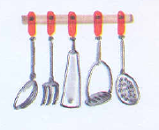

Rasmda Nima yetishmayapti?

Slide 12
Yetishmaydigan qismni top!

Slide 13

Idishlar guruhini ajrat!

Slide 14
E’tiboringiz uchun rahmat!

